Slide 1
Agenda november 2025
Från förra mötet
Från styrelsen
Kioskerna
Laget.se-föräldrasektionens lathundar
Kommande aktiviteter
Övrigt

Slide 2
Från förra mötet
Ansvarsfördelningen för nästa år och denna säsongen för handbollen är uppdaterat.

Slide 3
Från styrelsen
Vi har träffat skateboardföreningen i Dalby och Lunds kommun, vi är alla överens om att bygga skateboardpark på Dalby IP. Kommunen har inte godkänt varken plan eller finansiering än. Vi är även överens om att den ska byggas mellan Möllan och nuvarande Skateboard ramp.
Kommunen är i tid gällande gräsplanen, vi får tillgång till planen i början av december
Vi har fått tillgång till grusplan vid Hagalundskolan, mellan 17 -20. Lampor kommer att finnas på plats.

Slide 4
Kioskerna
Handbollen:
Säsongen är igång, bakschema, seniomatchschemat och matchschema finns uppdaterat i kiosken
Skåpet under vasken, mittenskåpet har fått lås så där finns läsk, muggar och sopsäckar bla.
Starta om routern (dra ut kontakten)
Brett 6 påsar med toast, finns i frysen.
Bättre vi inte lägger i frysen förrän på söndagen, ser till att bre toast och fryser istället för att frysa bröd, ost och pålägg.
Fotbollen:
Hur gör vi i vinter? Hänvisar till kiosken i hallen? Flyttar ner till fotbollskiosken från handbollen när det är matcher? Eller säljer vi slut på det som finns?

Slide 5
Kommande aktiviteter
November Städning av klubbstugan- flickor 2012/2013 handboll
Seniorlagets hemmamatcher i handboll 9/11 P11, 23/11 P12
Fotbollsavslutningen 5/11 -pojkar 2011 fotboll
Julmarknaden 30/11-pojkar 2016 fotboll
December Städning av klubbstugan- pojkar 2013 fotboll
Seniorlagets hemmamatcher i handboll 7/12 P13, 21/12 F10
Lundaspelen i handboll 27-29/12-P12

Slide 6
Ansvarsområde 2025
Inköp och rutiner för kiosken handboll-P11
Hämtning och uppackning för kiosken handboll-F12
Fotbollsavslutningen fotboll-P11
Julmarknaden-P16 fotboll
Lundaspelen-P12 handboll

Slide 7
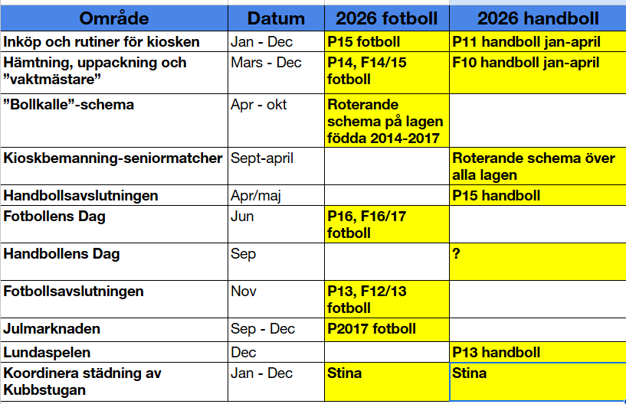
Ansvarsområde 2026

Slide 8
Övrigt
Städschemat för 2025 och 2026 uppdaterat på laget.se
What´s up-grupp för handbollen?

